Slide 1
Предмет и задачи фармакологии. Принципы классификации лекарственных средств. Рецепт.
Лекция № 1
Преподаватель фармакологии
Клюева Инна Анатольевна

Slide 2
УЧЕБНЫЙ ПЛАН ДИСЦИПЛИНЫ весенний семестр 19 лекций 4 семинарских занятия 10 практических занятий Дифференцированный зачет

Slide 3
Требования к студентам
1. Обязательное и без опозданий посещение лекций и занятий.
2. Систематическая самоподготовка к занятиям
- Учебник
- Лекции (конспект)
- Рабочая тетрадь для практических занятий
- Фармакологический дневник
- Справочная литература, Интернет.
3. На занятиях иметь - халат, сменную обувь, тетрадь, дневник, конспект, ручку.
4. Отсутствие академических задолженностей.

Slide 4
СОКРАЩЕНИЯ, УПОТРЕБЛЯЕМЫЕ В МАТЕРИАЛЕ ЛЕКЦИИ
Ф – фармакология ф/лог – фармакологический ЛВ – лекарственное вещество ЛС – лекарственное средство ЛФ – лекарственная форма ЛП – лекарственный препарат ПЭ – побочные эффекты ПП – противопоказания ВРД – высшая разовая доза ВСД – высшая суточная доза С/д В – сильнодействующие вещества Яд В – ядовитые вещества БАВ – биологически активные вещества м/о – микроорганизмы

Slide 5
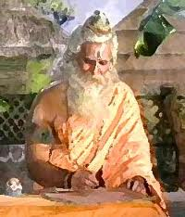
« Лекарство в руках знающего человека уподобляется напитку бессмертия и жизни, в руках невежды - подобно огню и мечу» Сушрута, древнеиндийский врач.

Slide 6
ФАРМАКОЛОГИЯ – это наука о взаимодействии лекарственных веществ с живыми организмами.
ЗАДАЧИ ФАРМАКОЛОГИИ
Изучение уже известных лекарственных средств ЛС
Поиск и создание новых, высокоэффективных и безопасных лекарственных препаратов ЛП

Slide 7
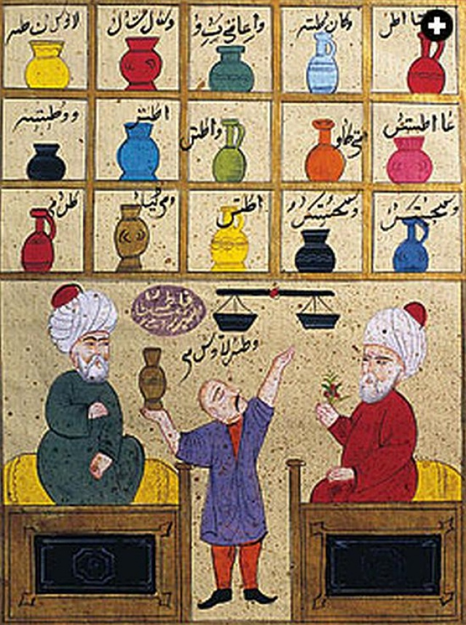
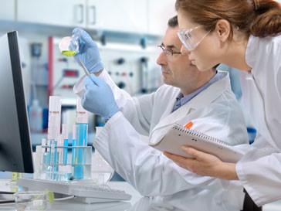
История развития фармакологии
I период – Эмпирический
до середины XIX века
II период – период фармакологии как самостоятельной науки.

Slide 8
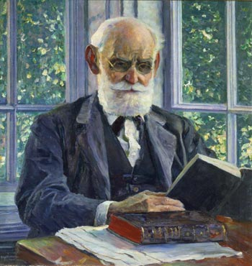
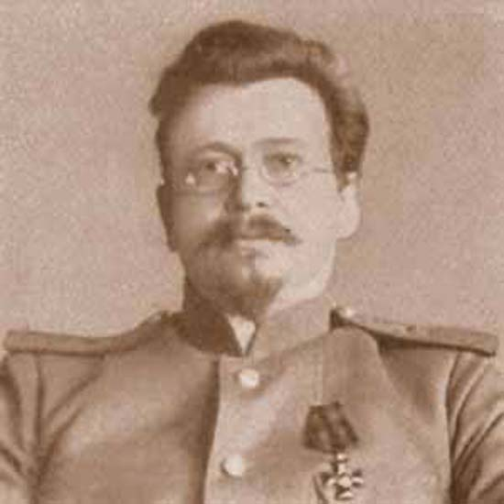
Основоположники отечественной фармакологии
Павлов Иван Петрович
Кравков Николай Павлович

Slide 9
Источники получения лекарств
Природные
- растения (морфин (мак снотворный)
- животные (пепсин – слизистая желудков свиней)
- микроорганизмы, грибки (антибиотики)
- минералы (натрия хлорид)
Синтетические (сульфаниламидные ЛП)
Биотехнологические
- метод генной инженерии
- биологический синтез

Slide 10
МЕТОД ГЕННОЙ ИНЖЕНЕРИИ
Ген, ответственный за производство ЛВ
внедрение
Бактерия E. coli
синтез ЛВ
Лекарственное вещество
Выделение, очистка, концентрация
Рекомбинантное ЛС

Slide 11
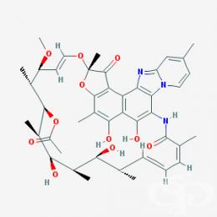
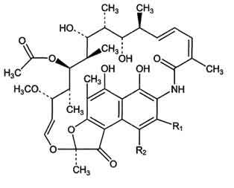
БИОЛОГИЧЕСКИЙ СИНТЕЗ
РИФАМИЦИН всасывается
в кишечнике и попадает
в кровь
РИФАКСИМИН не всасывается,
остается в просвете кишечника

Slide 12
ПУТИ ИЗЫСКАНИЯ НОВЫХ ЛВ
I. Эмпирический путь, случайные находки (препараты эхинацеи)
II. Совершенствование известных ЛС
1. Целенаправленный синтез (барбитураты: барбитал, фенобарбитал, гексенал)
2. Химическая модификация БАВ с известной фармакологической активностью (синтетические аналоги: адреналин = мезатон)
3. Синтез антиметаболитов и пролекарств (ЛП, приобретающие активность в результате метаболизма в организме человека) бромгексин = амброксол)
III. Поиск и создание новых, высокоэффективных и безопасных ЛС

Slide 13
СХЕМА ИССЛЕДОВАНИЯ НОВЫХ ЛП
Новые полученные ЛВ
скрининг
Доклинические испытания
(на животных)
Фармакологический комитет МЗ РФ Фармакопейный комитет МЗ РФ
Дает разрешение на проведение
Результаты
Дает разрешение на производство и использование
Клинические испытания
(на людях - добровольцах)
Метод ПЛАЦЕБО
Производство промышленностью и внедрение в практику

Slide 14
Лекарственное вещество
Глюкоза (субстанция)
Лекарственное средство
Лекарственная форма
Раствор глюкозы 5%
Раствор глюкозы 40%
Лекарственный препарат
Раствор глюкозы 5% для диагностики
Раствор глюкозы 40% для инъекций
Раствор глюкозы 5% 200 мл во флаконе
Раствор глюкозы 40% 10 мл № 10 в ампулах

Slide 15
НАЗВАНИЯ ЛЕКАРСТВЕННЫХ СРЕДСТВ
Химическое
2 – Ацетоксибензойная кислота
Международное непатентованное название МНН
Ацетилсалициловая кислота
Патентованное коммерческое название
Аспирин (Bayer – Германия)
Натриевая соль 2[-(2,6-дихлорфенил)-амино]-фенилуксусной кислоты
Ортофен
Вольтарен (Novartis Pharma - Швейцария)

Slide 16
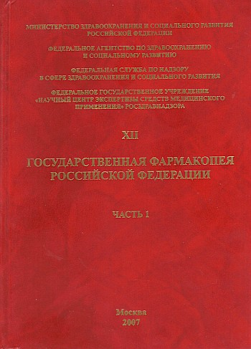
ГОСУДАРСТВЕННАЯ ФАРМАКОПЕЯ
Основной документ, регламентирующий требования к качеству лекарств, изготавливаемых отечественной промышленностью, методы определения качества и активности ЛС, способы аптечного изготовления ЛФ, списки ядовитых и сильнодействующих веществ, их ВРД и ВСД (ГФХ ГФХI ГФХII).

Slide 17
КЛАССИФИКАЦИИ ЛС
по фармакологической группе
по силе воздействия на организм (токсикологическая)
снотворные
анальгетики
гормональные
противомикробные средства и др.
ядовитые VENENA
список А
( + наркотические ЛВ) (атропин, морфин)
сильнодействующие
HEROICA
список Б
(димедрол)
VARIA – прочие

Slide 18
Форма РБ | Розовый спец бланк с водяными знаками и серийным номером | №148-1/у88 №148-1/у-04(л) р №148-1/у-06(л) к | №148-1/107/у
Группа ЛП | Наркотические, психотропные II списка | Этиловый спирт, психотропные III списка, ЛП списков А и Б, подлежащие ПКУ, анаболики б/пл и льготные | ЛП списков А и Б, не входящие в отд. списки, все прочие (Varia)
Штамп ЛПУ | + | + | +
Личная печать и подпись врача | + | + | +
Подпись главного врача | + | - | -
Круглая печать ЛПУ | + | - | -
Печать ЛПУ«ДР» | - | + | -
Примечание | Заполняются лично врачом; указывается № истории болезни и № страхового полиса | В 2-ух экземплярах | -
Количество ЛП | 1 | 1 | До 3-ёх ЛП одновременно
Срок действия рецепта | 5 дней | 10 дней 1 месяц | 2 месяца
Срок хранения рецепта в аптеке | 10 лет | 3 год б/пл и льгот – 5 лет | Не хранятся

Slide 19
Ответьте на вопросы
Что изучает предмет фармакология?
Каковы основные задачи фармакологии?
На какие группы по силе действия можно разделить ЛС?
Как хранят ядовитые ЛС?
Что такое рецепт?
Для чего нужны рецептурные бланки различной формы?

Slide 20
Спасибо за внимание.

